Slide 1

Fundamentos IA
Introducción IA y datos
Clase 3

Slide 2

¿Qué recuerdan de la clase anterior?
¿Qué esperan aprender?
¿Tienen alguna pregunta?
¡Bienvenidos!
¿Nos presentamos?

Slide 3
Contenidos
Por temas
01
02
Fundamentos del dato
Pensamiento computacional
Introducción IA
03
04
Introducción Python
Introducción a Python

Slide 4

Objetivos de la clase
Preparación del entorno
Variables, tipos de datos y operadores
Colecciones

Slide 5
Introducción a la IA y los datos
Introducción a Python

Slide 6
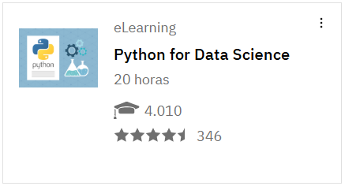
Plataforma Skill Build: Python

Slide 7

¿Qué es VS Code?
Editor de código ligero y extensible.
Multiplataforma: Windows, macOS, Linux
Extensiones: Python, Jupyter, Copilot
Integrado: terminal, depuración, intelliSense
Introducción IA | Intro a Python

Slide 8

Preparar entorno
Requisitos previos
Descargar e instalar VS Code
Descargar e instalar Python
Configuración en VS Code
Instalar las extensiones del Paquete de Español, Python, Jupyter y Github Copilot desde el Marketplace.
Extra:
Permite añadir carpetas y documentos al Explorador del proyecto.
Introducción IA | Intro a Python

Slide 9

¿Qué es Python?
Lenguaje de programación (.py) flexible y fácil de leer
Destaca por su sintaxis clara, gran ecosistema y comunidad
Se utiliza en automatización, desarrollo web, análisis de datos e inteligencia artificial
Introducción IA | Intro a Python

Slide 10


¿Qué es Jupyter?
Cuadernos interactivos (.ipynb) que permiten:
Código paso a paso con resultados inmediatos (tablas y gráficos)
Documentación clara con Markdown
Aprendizaje interactivo y exploración de datos
Markdown (.md)
Introducción IA | Intro a Python

Slide 11
Conceptos esenciales
Del entorno
Editor (VS Code): donde escribes y ejecutas código
Extensión: complemento que añade funcionalidades
Intérprete: motor que ejecuta lenguajes
IntelliSense: autocompletado y ayuda contextual
Terminal integrada: consola dentro del editor
Depurador: herramienta para ejecutar código paso a paso
Script: programa lineal en texto plano
Notebook: Documento interactivo con código y resultados
Introducción IA | Intro a Python

Slide 12
Buenas prácticas
Organizar estructura: Una carpeta por proyecto con nombres descriptivos
Configurar Auto Save: Evita perder cambios no guardados
Verificar intérprete: Seleccionar el lenguaje correcto antes de ejecutar
Revisar código IA: Entender y validar sugerencias automáticas
Documentar código: Comentarios claros y ejemplos prácticos
Introducción IA | Intro a Python

Slide 13

Preparación del entorno
Instalar Python
Instalar Visual Studio Code
Agregar la extensión de idioma en Español
Instalar la extensión de Python en VS Code
Instalar la extensión de Jupyter en VS Code
Instalar la extensión de Copilot en VS Code
Introducción IA | Intro a Python
Notes:
Resultados:
1. print(“Bienvenido a la Calculadora de Edad”)
nombre = input("¿Cuál es tu nombre? ")
anio_nacimiento = input("¿En qué año naciste? ")
2.
anio_actual = 2025
anio_nacimiento = int(anio_nacimiento) #3. Convierte la entrada
edad = anio_actual - anio_nacimiento
print(f"Edad: {edad}")
print(f"Tipo de dato de la edad: {type(edad)}")
3.
anio_txt = "1995"
anio_convertido = int(anio_txt)
print(f"Año como texto: {anio_txt} (tipo: {type(anio_txt)})")
print(f"Año convertido: {anio_convertido} (tipo: {type(anio_convertido)})")
4.
mayor_de_edad = edad >= 18
print(f"¿Eres mayor de edad? {mayor_de_edad}")
5.
print(f"\n¡Hola {nombre}! Tienes {edad} años.")
print(“Gracias por usar la Calculadora de Edad)

Slide 14
Variables
Reglas nomenclatura
usar snake_case (palabras separadas por guiones bajos)
Nombres descriptivos y significativos
No empezar con números
Sensible a mayúsculas
No usar palabras reservadas
Contenedores que almacenan valores reutilizables.
Asignación: variable = valor
Características: Tipado dinámico, modificable
Verificar tipo: type(variable)
Introducción IA | Intro a Python

Slide 15

Tipos de datos básicos
Categorías que definen el tipo de información almacenada
Numérico: int, float
Texto: str
Booleano: bool (True/False)
Ausencia de valor: None
Python maneja tipado dinámico, lo que permite que el tipo de una variable cambie sin necesidad de declararlo previamente
Introducción IA | Intro a Python

Slide 16
Conversión de tipos
Transformar datos a otro tipo para su uso en el código.
Casting explícito: tipo_destino(valor_original)
Ejemplo: str(3) >> “3”
Redondeo: round(número, decimales)
Ejemplo: round(3.1416,2)
Introducción IA | Intro a Python

Slide 17
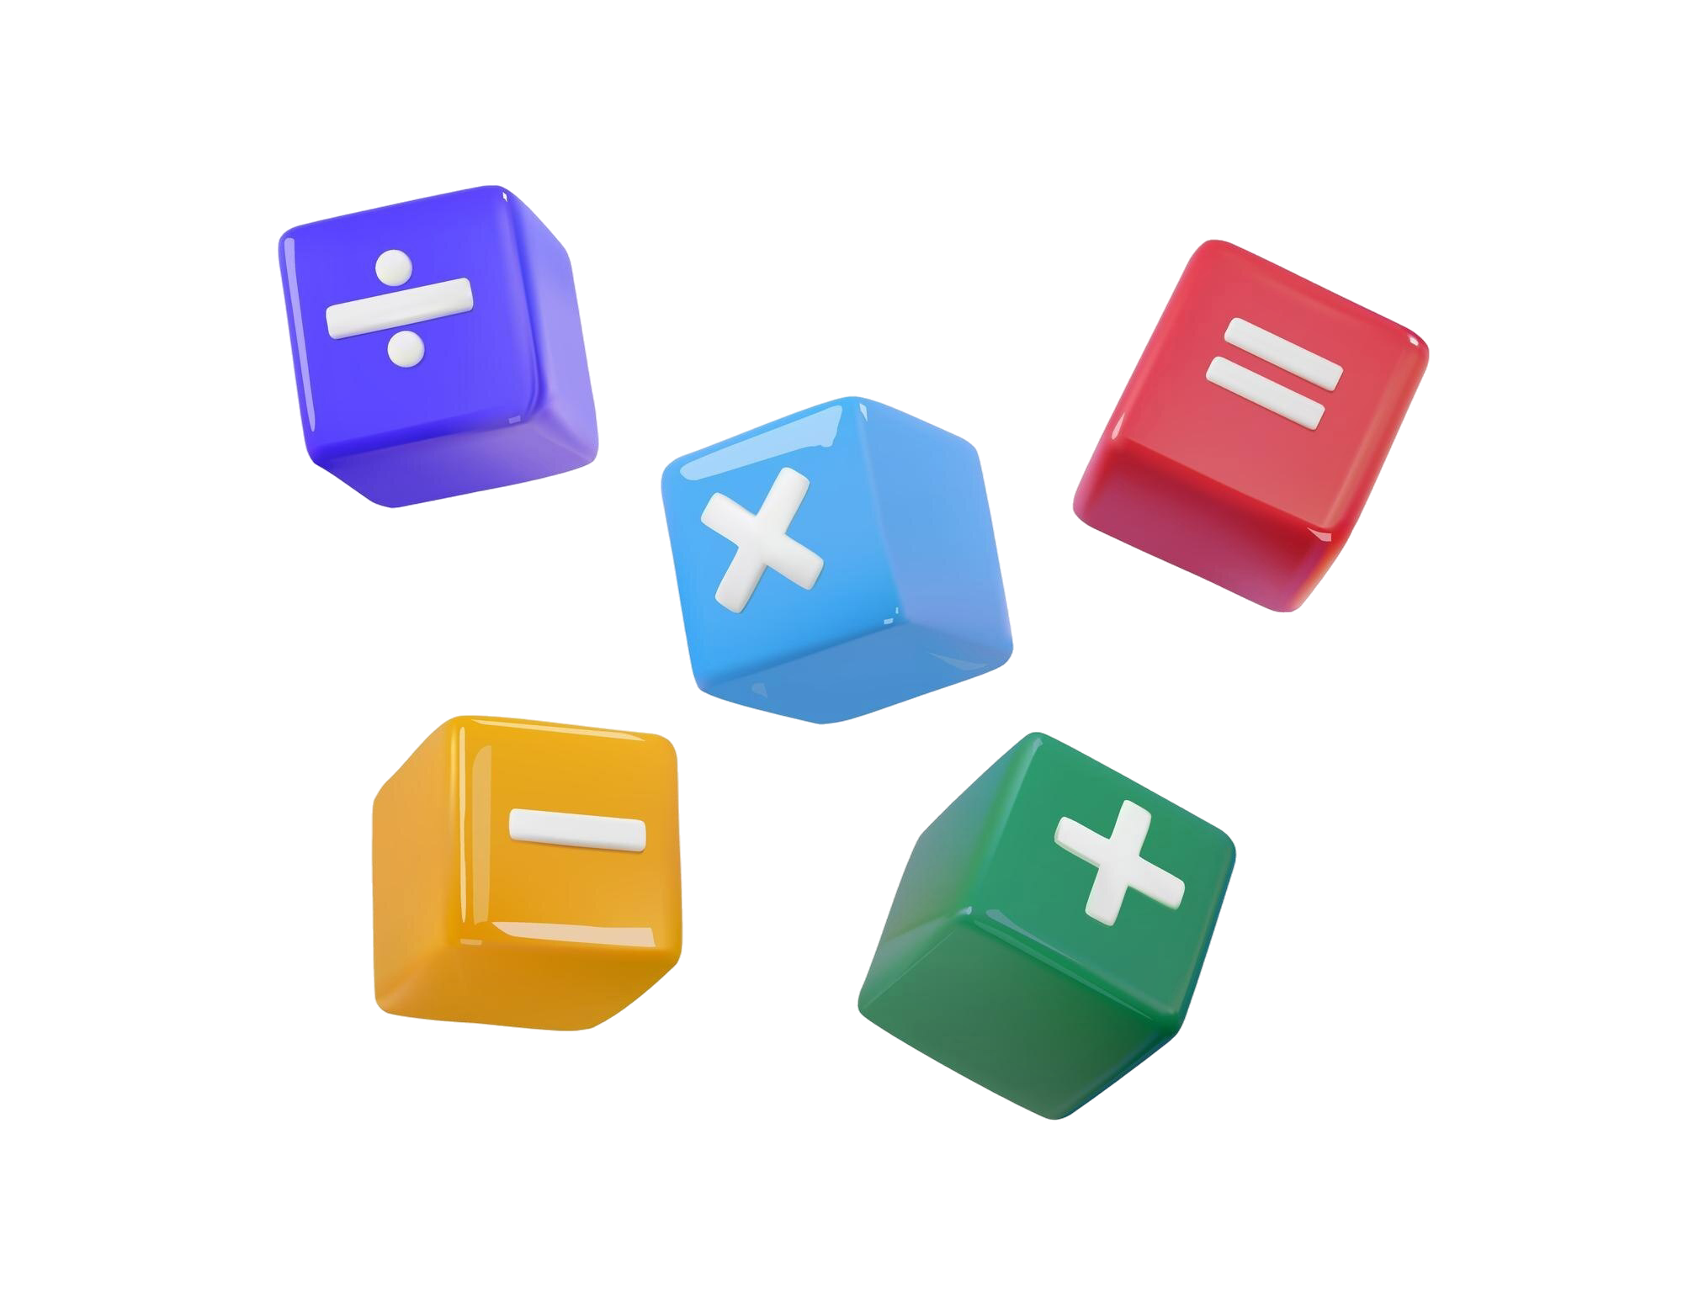
Operadores esenciales
Elementos que realizan cálculos, comparaciones y evaluaciones en el código.
Aritmético: +, -, *, /, //, %, **
Comparación: ==, !=, <, <=, >, >=
Lógicos: and, or, not
Asignación compuesta: +=, -=, *=, /=
Pertenencia: in, not in
Introducción IA | Intro a Python

Slide 18
Texto y formato
Herramientas para trabajar con cadenas.
Slicing (extraer fragmentos): str[inicio:fin]
Métodos comunes:
minúsculas: .lower()
mayúsculas: .upper()
eliminar espacios: .strip()
reemplazar texto: .replace(viejo, nuevo)
Interpolación (insertar variables): f"texto {variable}"
Caracteres especiales:
Salto de línea: \n
Tabulación: \t
Extra:
Los comentarios documentan el código usando # para una línea o """ para varias líneas
Introducción IA | Intro a Python

Slide 19
Entrada y salida
Interacción con el usuario para recibir datos y mostrar resultados.
Entrada (solicita datos al usuario): input("Mensaje: ")
Salida (muestra en pantalla): print(valor1, valor2, ...)
Separador: sep
Final de línea: end
Introducción IA | Intro a Python

Slide 20

¿Cuántos años tienes?
Crea un programa interactivo que calcule la edad basándose en el año de nacimiento.
Solicita al usuario su nombre y año de nacimiento
Calcula la edad basándose en el año actual y muestra qué tipo de dato es
Convierte la entrada del usuario para poder hacer cálculos
Determina si la persona es mayor de edad y guarda esa información
Muestra un saludo personalizado con el nombre y la edad calculada
Introducción IA | Intro a Python
Notes:
Resultados:
1. print(“Bienvenido a la Calculadora de Edad”)
nombre = input("¿Cuál es tu nombre? ")
anio_nacimiento = input("¿En qué año naciste? ")
2.
anio_actual = 2025
anio_nacimiento = int(anio_nacimiento) #3. Convierte la entrada
edad = anio_actual - anio_nacimiento
print(f"Edad: {edad}")
print(f"Tipo de dato de la edad: {type(edad)}")
3.
anio_txt = "1995"
anio_convertido = int(anio_txt)
print(f"Año como texto: {anio_txt} (tipo: {type(anio_txt)})")
print(f"Año convertido: {anio_convertido} (tipo: {type(anio_convertido)})")
4.
mayor_de_edad = edad >= 18
print(f"¿Eres mayor de edad? {mayor_de_edad}")
5.
print(f"\n¡Hola {nombre}! Tienes {edad} años.")
print(“Gracias por usar la Calculadora de Edad)

Slide 21
Colecciones
Estructuras que almacenan y gestionan múltiples elementos dentro de una sola variable.
Características
Organizan conjuntos de información
Admiten elementos de distintos tipos
Las secuencia (listas/tuplas) se basan en índices
índice: posición del elemento (empieza en 0)
Valor: dato guardado en esa posición
Tipos
Listas (list): ordenadas y modificables
Tuplas (tuple): ordenadas e inmutables
Conjuntos (set): no ordenados, sin duplicados
Diccionarios (dict): pares clave-valor
Introducción IA | Intro a Python

Slide 22
Colecciones
Listas
Creación: nombre_lista = [valor 1, valor 2, …]
Acceso: nombre_lista[índice]
Modificación: nombre_lista[índice] = nuevo_valor
Ordenada: mantienen el orden de inserción
Usos
Guardar datos que cambian con el tiempo
Procesar elementos en un bucle
Insertar, eliminar o actualizar valores fácilmente
Slicing (sublistas)
Extrae porciones de la lista especificando rangos
Sintaxis: nombre_lista[inicio:fin:paso]
Inicio incluido, fin excluido
paso define saltos de elementos
[::-1] invierte la lista
[:] copia completa
Introducción IA | Intro a Python

Slide 23
Colecciones
Listas - métodos
Método | Descripción | Ejemplo
append(x) | Agrega elemento al final | frutas.append("uva")
insert(i, x) | Inserta en posición específica | frutas.insert(1, "kiwi")
remove(x) | Elimina primera ocurrencia del valor | frutas.remove("pera")
sort() | Ordena la lista | frutas.sort()
reverse() | Invierte el orden | frutas.reverse()
index(x) | Devuelve índice de primera ocurrencia | frutas.index("banana")
count(x) | Cuenta ocurrencias del valor | frutas.count("uva")
clear() | Elimina todos los elementos | frutas.clear()
copy() | Crea una copia de la lista | nueva = frutas.copy()
Introducción IA | Intro a Python

Slide 24
Colecciones
Tuplas
Creación: nombre_tupla = (valor 1, valor 2, …)
Acceso: nombre_tupla[índice]
Modificación: no se pueden cambiar (inmutables)
Ordenada: mantienen el orden de inserción
Usos
Agrupar datos que no deben cambiar
Usar como claves en diccionarios
Representar registros fijos
Introducción IA | Intro a Python

Slide 25
Colecciones
Sets
Creación: nombre_conjunto = {valor 1, valor 2, …}
Acceso: no se accede por posición
Modificación: no se cambia por índice
Ordenada: no mantienen orden ni índices
Usos
Eliminar valores repetidos automáticamente
Operaciones de conjuntos
Verificar pertenencia de manera rápida
Introducción IA | Intro a Python

Slide 26
Colecciones
Diccionarios
Estructura que almacena datos en pares clave–valor, donde cada clave es única y se asocia a un valor.
Creación
nombre_dict = {"clave": "valor"}
nombre_dict = {}
Acceso
nombre_dict["clave"]
nombre_dict.get("clave", valor_defecto)
Modificación: nombre_dict["clave"] = nuevo_valor
Ordenada: mantienen el orden de inserción
Usos
Buscar valores rápidamente a partir de una clave
Representar datos estructurados
Modelar entidades con atributos
Introducción IA | Intro a Python

Slide 27
Colecciones
Diccionarios - métodos
Método | Descripción | Ejemplo
keys() | Devuelve una vista con todas las claves | persona.keys()
values() | Devuelve una vista con todos los valores | persona.values()
items() | Devuelve pares (clave, valor) como tuplas | persona.items()
get(clave, [def]) | Devuelve el valor de la clave o el valor por defecto | persona.get("edad", 0)
update(otro_dic) | Actualiza con pares de otro diccionario | persona.update({"edad": 30})
pop(clave, [def]) | Elimina una clave y devuelve su valor | persona.pop("edad", None)
popitem() | Elimina y devuelve el último par clave-valor agregado | persona.popitem()
setdefault(clave, [def]) | Devuelve el valor de la clave; si no existe, la crea con el valor por defecto | persona.setdefault("ciudad", "Córdoba")
clear() | Elimina todos los elementos del diccionario | persona.clear()
copy() | Devuelve una copia superficial del diccionario | nuevo = persona.copy()
Introducción IA | Intro a Python

Slide 28

Regla práctica de colecciones
¿Acceder por posición? » Lista y tupla
¿Modificar datos?
Sí » Lista
No » Tupla
¿Evitar duplicados? » Set
¿Pares clave-valor? » Diccionario
Introducción IA | Intro a Python

Slide 29
Lista de compras
Crea un programa interactivo que registre productos y calcule información de la compra.
Pedir al usuario el nombre y precio de 3 productos
Guardar los datos en una estructura que permita acceder tanto al nombre como al precio
Calcular el total a pagar y determinar el producto más caro
Mostrar la lista de productos, el total y cuál fue el producto de mayor costo
Introducción IA | Intro a Python
Notes:
Resultados:
# Preparar estructuras de datos
productos = [] # Lista para almacenar diccionarios
Print(“Bienvenido al programa de Lista de compras”)
# Recolección de datos
for i in range(3):
print(f"Ingresa el producto {i + 1}:")
nombre = input("Nombre: ")
precio = float(input("Precio: "))
# Crear diccionario y agregarlo a la lista
producto = {"nombre": nombre, "precio": precio}
productos.append(producto)
print() # Línea en blanco para separar
# Procesamiento
total_pagar = 0
producto_mas_caro = productos[0] # Inicializar con el primero
# Recorrer productos para calcular estadísticas
for producto in productos:
total_pagar += producto["precio"]
# Comparar para encontrar más caro
if producto["precio"] > producto_mas_caro["precio"]:
producto_mas_caro = producto
# Presentación de resultados
print("=== RESUMEN DE COMPRA ===")
# Lista numerada de productos
for i, producto in enumerate(productos, 1):
print(f"{i}. {producto['nombre']} - ${producto['precio']:.2f}")
# Estadísticas calculadas
print(f"\nTotal a pagar: ${total_pagar:.2f}")
print(f"Producto más caro: {producto_mas_caro['nombre']} (${producto_mas_caro['precio']:.2f})")

Slide 30

Proyecto
Tienda Aurelion
Documentación: notebook Markdown
Desarrollo técnico: programa Python
Visualización de datos: dashboard en Power BI
Presentación oral: problema, solución y hallazgos

Slide 31

Actividades iniciales
Trabajo en equipo
Crea una carpeta en tu PC “Tu nombre - Proyecto Aurelion”
Conecta dicha carpeta a VS Code
Dentro, crea el archivo Documentación.md
Completa el tema, problema y solución
Describe estructura, tipos y escala de la BD
Para el programa en Python que consultará la documentación:
Define información, pasos y pseudocódigo

Slide 32

¿Qué fue lo más útil de la clase?
¿Qué parte te costó más?
¿Qué te gustaría repasar o reforzar?
Retro
¿Cómo nos vamos?

